Slide 1
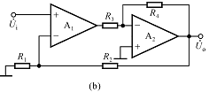
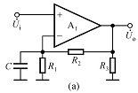
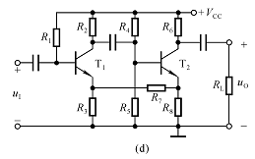
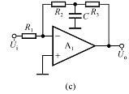
5-1
判断各电路中是否引入了反馈；若引入了反馈，则判断是正/负反馈；
若引入了交流负反馈，则判断是哪种组态的负反馈。
设图中电容对信号可视为短路。
（b）直流反馈、交流正反馈
（a）直流反馈
（c）直流反馈
（d）直流反馈，交流正反馈

Slide 2
5-2
要实现以下目的,在放大电路中应该引入何种组态的负反馈 :
(1)电流-电压转换:
(2)电压-电流转换;
(3)输入电阻高,输出电压稳定;
(4)输入电阻低,输出电流稳定;
(5)从信号源获取的电流小,输出带负载能力强;
解答:
(1)并联-电压负反馈;
(2)串联-电流负反馈;
(3)串联-电压负反馈;
(4)并联-电流负反馈;
(5)串联-电压负反馈;

Slide 3
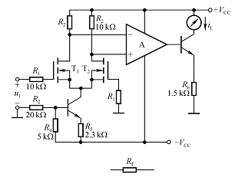
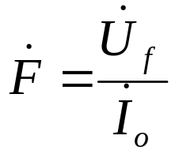
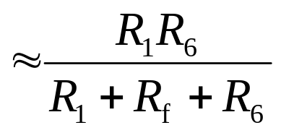
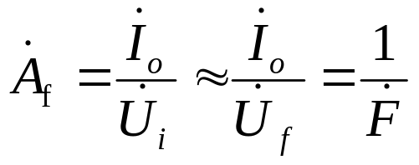
5-3
（1）试引入合适的交流负反馈，使输入电压u_{I}转换成稳定的输出电流i_{L}；
（2）若u_{I}＝0～5V时，i_{L}＝0～10mA，则反馈电阻R_{F}应取多少？
解答：
(1)引入电流串联负反馈
(2)
R_{f} ＝18.5kΩ
i
L
R
f
R
6
u_{f}
R
1

Slide 4
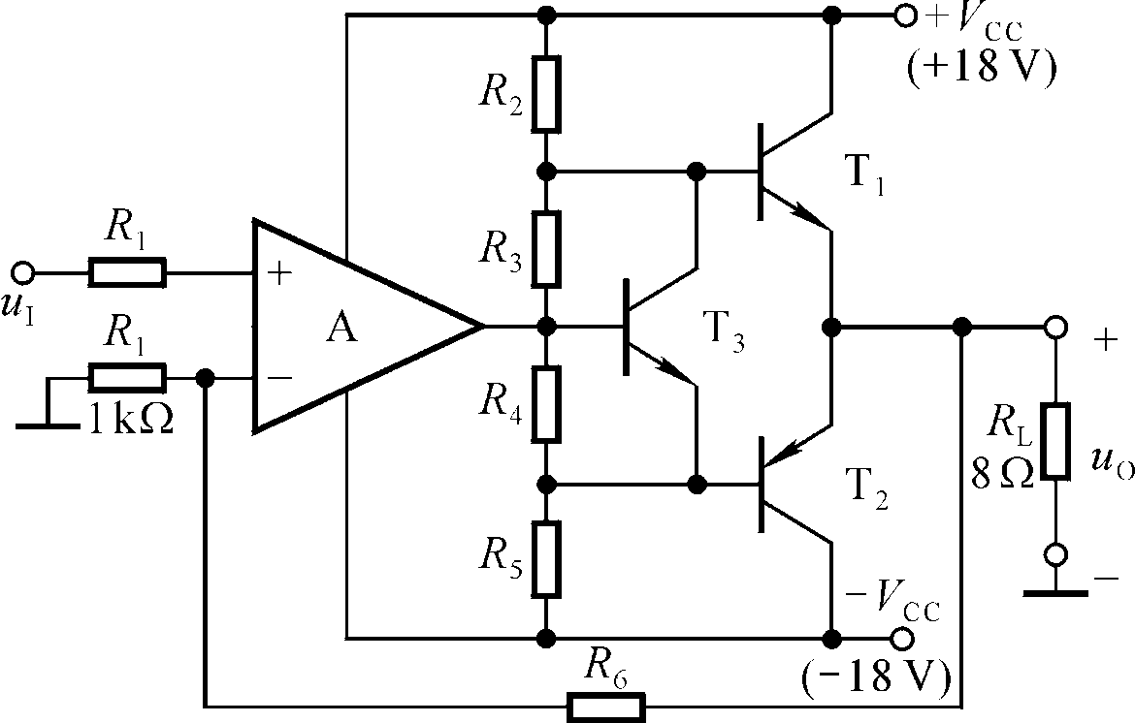
5-4
电路如图所示，已知T₁和T₂的饱和管压降│U_{CES}│＝2V，直流功耗可忽略不计。试回答下列问题：
（1）R₃、R₄和T₃的作用是什么？
（2）负载上可能获得的最大输出功率P_{om}和电路的转换效率η各为多少？
（3）设最大输入电压的有效值为1V。为了使电路的最大不失真输出电压的峰值达到16V，电阻R₆至少应取多少千欧？

Slide 5
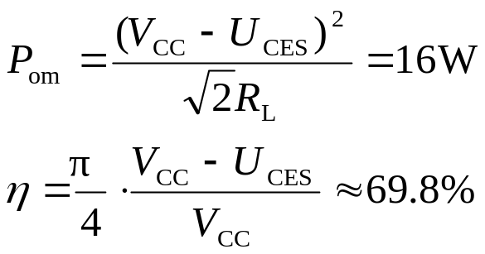
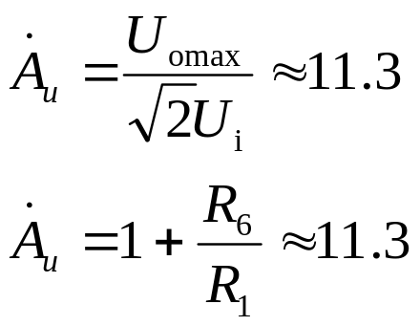
5-4 解答：
（1）消除交越失真。
（2）最大输出功率和效率分别为
（3）电压放大倍数为
R₁＝1kΩ，故R₅至少应取10.3 kΩ。

Slide 6
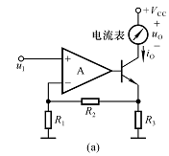
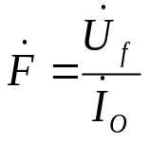
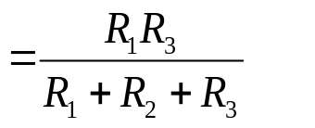
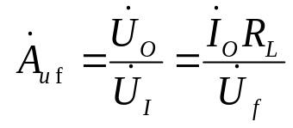
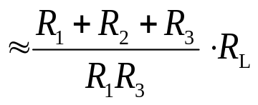
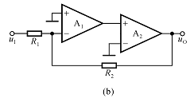
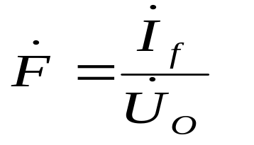
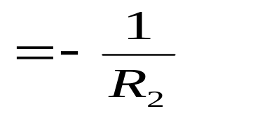
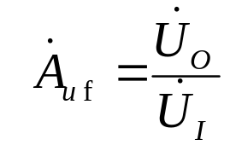
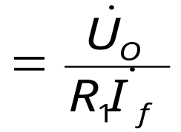
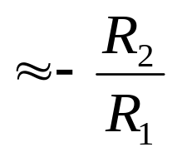
5-5
判断各电路中交流负反馈的组态，并在深度负反馈条件下计算电压放大倍数。
设图中所有电容对交流信号均可视为短路。
解答：（a）交流电流串联负反馈
（b）电压并联负反馈

Slide 7
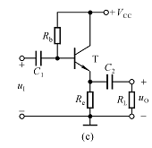
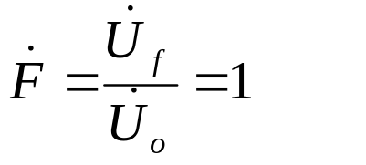
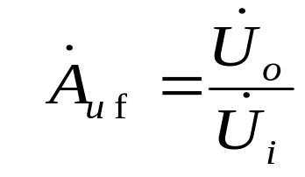
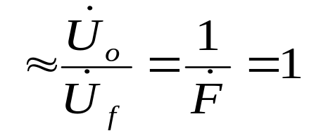
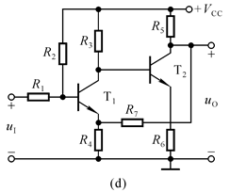
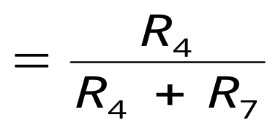
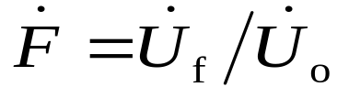
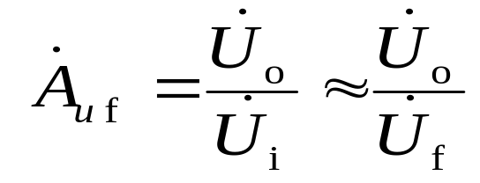
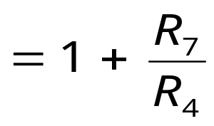
5-5 解答：
（c）电压串联负反馈
（d）电压串联负反馈

Slide 8
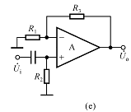
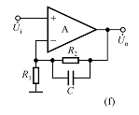
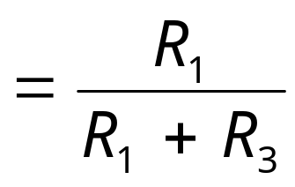
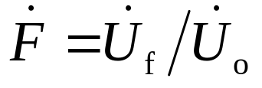
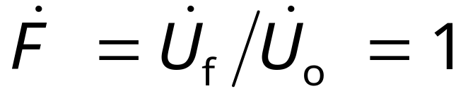
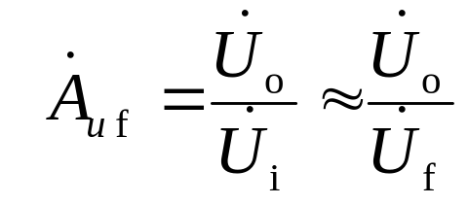
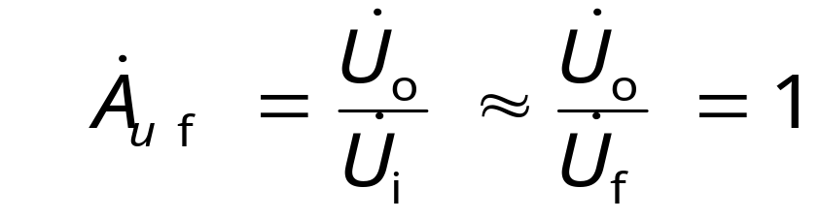
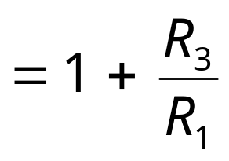
5-5 解答：
（f）直流反馈
电压串联负反馈
（e）直流反馈
电压串联负反馈

Slide 9
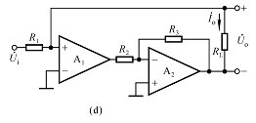
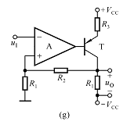
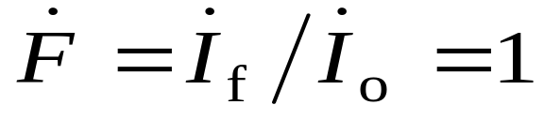
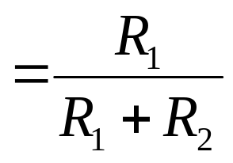
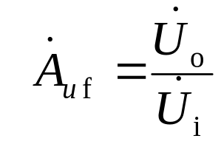
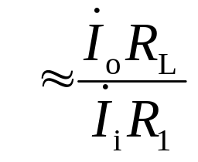
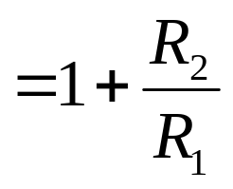
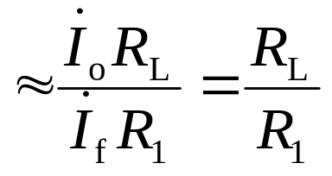
5-5 解答：
（h）直流反馈
交流电流并联负反馈
（g）直流反馈
电压串联负反馈

